Slide 1
相關係數
流行病學與預防醫學研究所
林瑞祥

Slide 2
相關係數
當兩個母群體皆為連續變項，
Pearson correlation：兩連續變項的線性關係。
Spearman correlation：以等級估計兩連續變項的單調遞增關係。
Kendall’s tau correlation ：以等級估計兩連續變項的一致性關係。

Slide 3
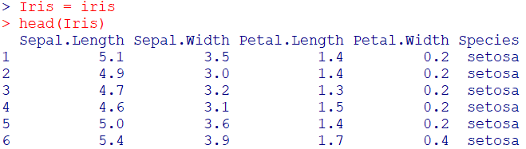
相關係數
R內建的鳶尾花資料集(iris)，可以直接讀取，包含五個變數：
Sepal.Length：花萼長度
Sepal.Width：花萼寬度
Petal.Length：花瓣長度
Petal.Width：花瓣寬度
Species：品種

Slide 4
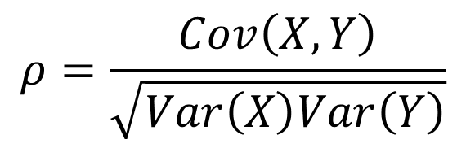
皮爾森相關係數 (Pearson correlation)
兩連續變項間等級的線性關係
變項做平移或縮放不影響皮爾森相關係數值，如X變為aX+b。
會受到極端值影響。
$$ρ=\frac{Cov\left(X,Y\right)}{\sqrt{Var\left(X\right)Var\left(Y\right)}}$$

Slide 5
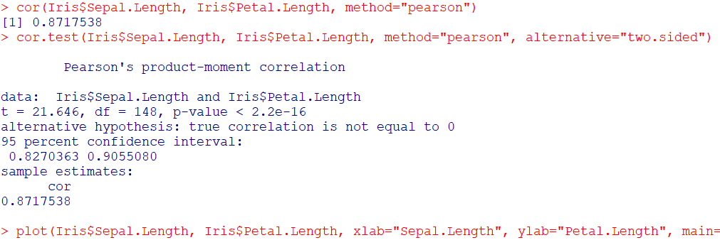
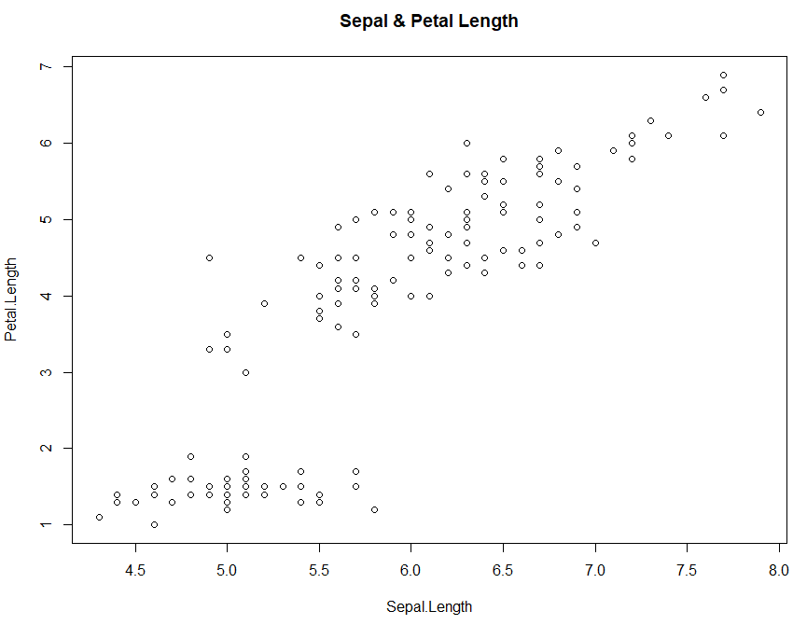
皮爾森相關係數 (Pearson correlation)
H₀：花萼及花瓣寬度間不具線性相關
H₁：花萼及花瓣寬度間具線性相關
結論：在顯著水準0.05下，拒絕虛無假設，花萼及花瓣寬度間具線性相關。

Slide 6
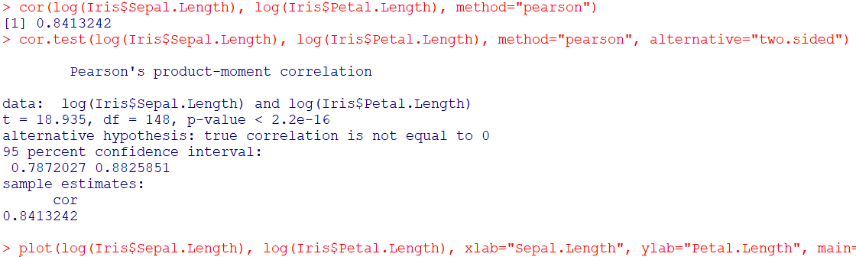
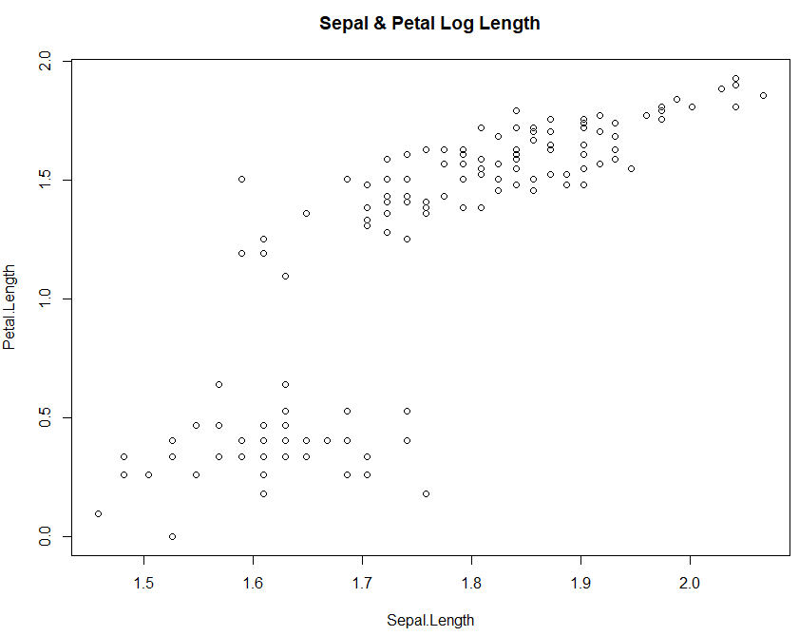
皮爾森相關係數 (Pearson correlation)
cor()：只計算相關係數
cor.test()：相關係數與p值
數值轉換會影響皮爾森相關係數值。

Slide 7
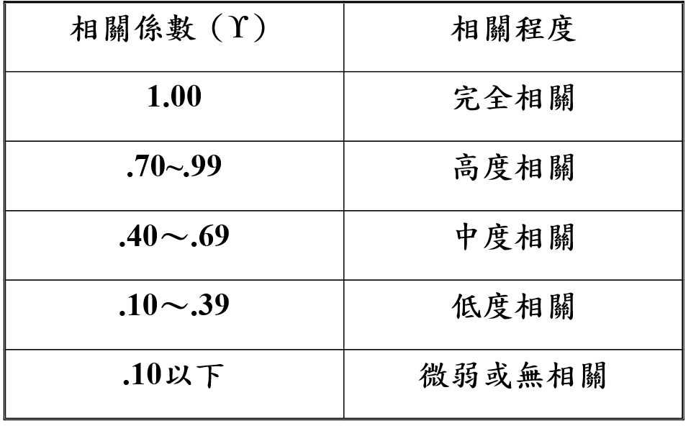
相關程度

Slide 8
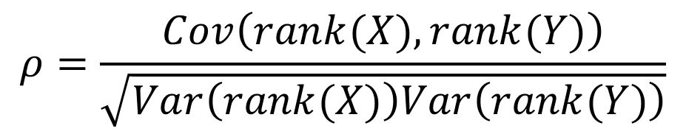
斯皮爾曼等級相關係數 (Spearman correlation)
以等級估計兩連續變項的單調遞增關係(monotonic increasing)
變項做平移或縮放不影響斯皮爾曼等級相關係數值。
不會受到極端值影響。
$$ρ=\frac{Cov\left(rank(X),rank(Y)\right)}{\sqrt{Var\left(rank(X)\right)Var\left(rank(Y)\right)}}$$

Slide 9
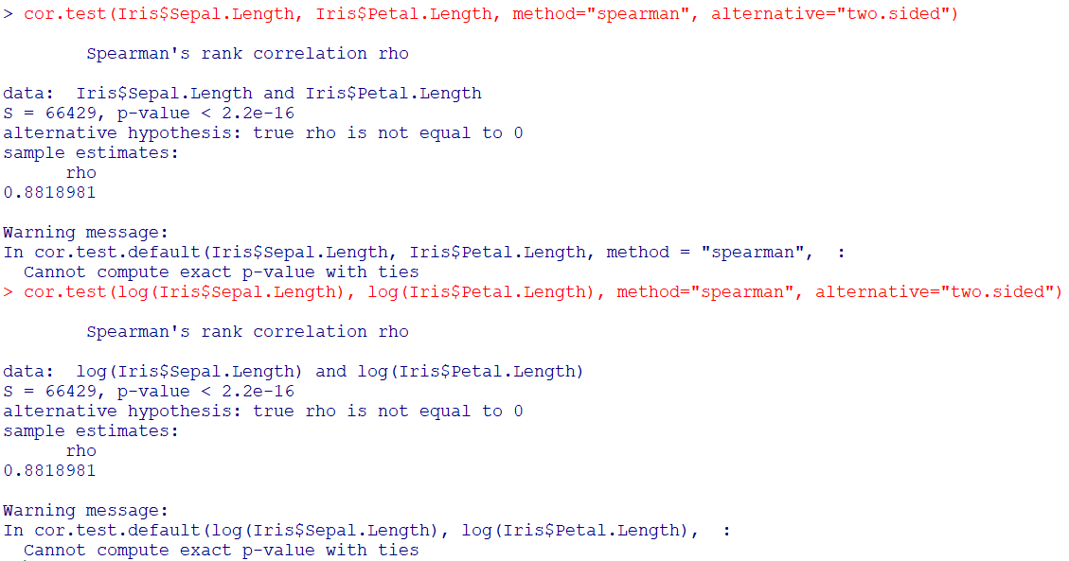
斯皮爾曼等級相關係數 (Spearman correlation)
數值轉換不會影響斯皮爾曼等級相關係數值。

Slide 10
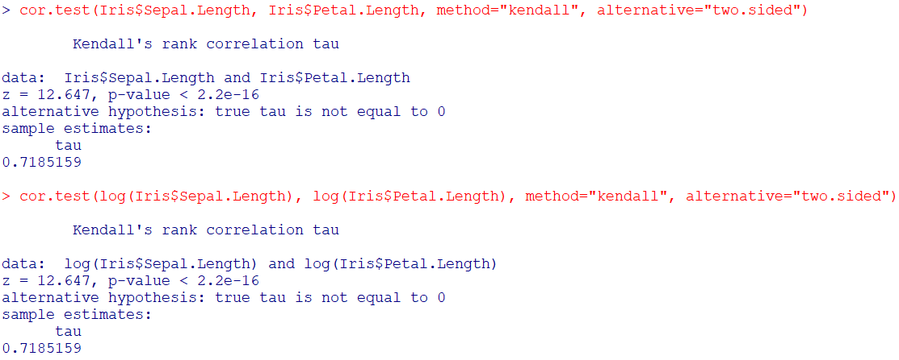
肯德爾等級相關係數(Kendall’s tau correlation)
數值轉換不會影響肯德爾等級相關係數值。
本方法為估計兩變數間的一致性(concordant)。

Slide 11
Take Home Message
皮爾森相關係數估計兩連續變數間的線性關係
  考慮原本數值，容易受到極端值影響
以等級估計的相關係數，估計變數間的非線性關係
    不易受到極端值影響，但檢定力較低
相關係數的檢定顯著表示存在相關性，不等於存在高度相關。

